Slide 1
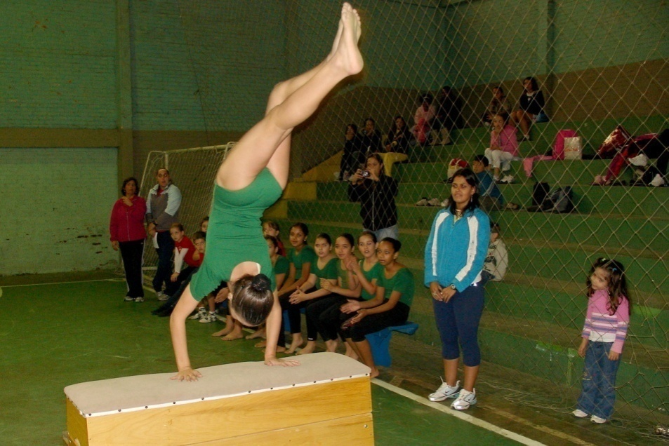
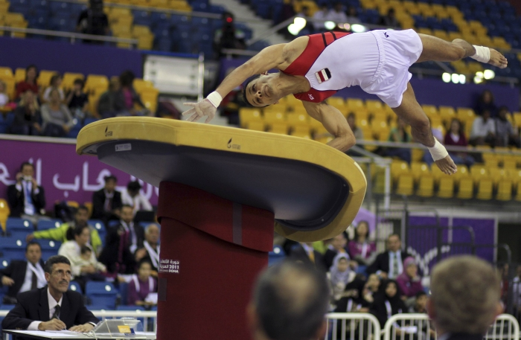
Regulamento da Ginástica Artística
Notes:
Boa tarde alunos, esses slides apresentam, resumidamente, as regras oficiais da GA, para JO, CM, PanAm e Copas do Mundo.
Para as demais competições, diversas categorias, contextos e objetivos, elas sofrem N adaptações, assim como nos demais esportes.
Para consultar as regras oficiais completas, recomendo o site da FIG.

Slide 2
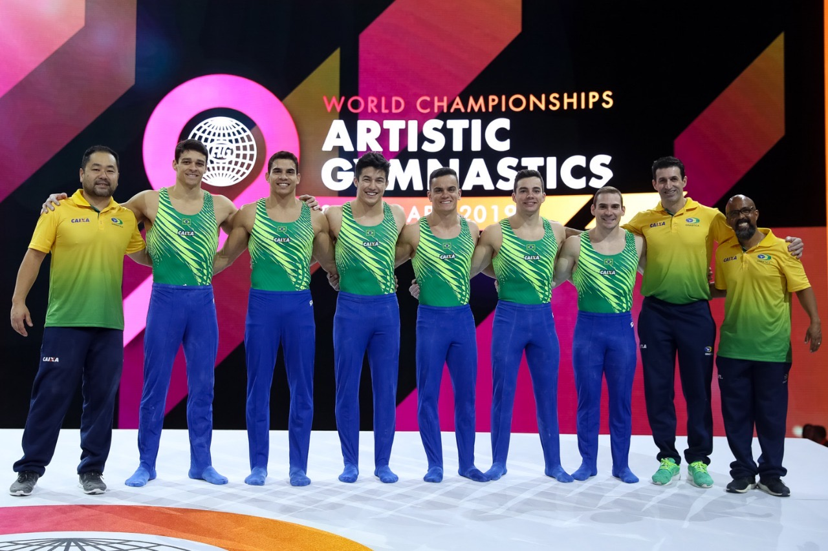
Classificado para Tokyo 2020
Notes:
No último Campenato Mundial em 2019, a equipe masculina classificou-se para Tokyo 2020, que agora foi adiada para 2021.
É a segunda vez que a equipe classifica para JO.
Infelizmente, a equipe feminina não se classificou para Tokyo.

Slide 3
CLASSIFICAÇÃO INDIVIDUAL
Individual geral do Mundial de Stuttgart 2019 (12 homens e 20 mulheres) O Mundial de Stuttgart distribuiu vagas segundo a classificação individual geral. Foram 12 vagas para homens e 20 para mulheres, com máximo de uma vaga por país. Os lugares são nominais, ou seja, apenas o ginasta que competiu no Mundial pode competir na Olimpíada, sem direito a substituição.
Especialistas do Mundial de Stuttgart 2019 (18 homens e 12 mulheres) O Mundial de Stuttgart também destinou vagas a especialistas, ginastas muito bons em apenas um aparelho. Os três melhores de cada final por aparelho garantiram em Tóquio, com o máximo de três ginastas por país em cada gênero entre todos os aparelhos. Os lugares também são nominais.
Copa do Mundo por aparelhos, temporadas 2018/19 e 2019/20 (6 homens e 4 mulheres) Pela primeira vez, o circuito da Copa do Mundo levará à Olimpíada. O melhor em cada aparelho no ranking combinado das temporadas 2018/19 e 2019/20 se classificará. Há o limite de um classificado por país em cada gênero. Os lugares também são nominais. Há ainda a exigência de que o ginasta não tenha competido por uma equipe nos Mundiais de 2018 ou 2019.
Copa do Mundo de individual geral, temporada 2020 (3 homens e 3 mulheres) Os 12 Top-Team em cada gênero no Mundial de 2019 poderão disputar o circuito da Copa do Mundo individual geral 2020 com um ginasta. Os 3 Top-Team de cada gênero garantem uma vaga extra em Tóquio 2020. Os países podem mudar de ginasta a cada etapa, uma vez que o ranking é por país.
Campeonatos continentais, maio de 2020 (9 homens e 9 mulheres) O último caminho de classificação é o dos campeonatos continentais. Cada competição continental distribuirá duas vagas extras em cada gênero com base na final do individual geral. A exceção é do Campeonato da Oceania, que terá somente uma vaga em cada gênero. Há o limite de uma vaga por país em cada gênero, e o ginasta não pode ter disputado o Mundial de 2018 ou 2019.
Notes:
Para entender como os países poderiam obter vagas para os JO de Tokyo.
Além das vagas por equipe, ainda seria possível classificar individualmente (nominal) para disputa no individual geral ou especialista por aparelho. É a primeira vez que isso ocorre. São regras inéditas, complicadas, que serão alteradas para os JO Paris.
Apenas para vocês conhecerem por curiosidade, muito mais matemática e estatística.

Slide 4
Federação Internacional de Ginástica
Notes:
As Ginásticas, olímpicas ou não, são regulamentadas por uma entidade internacional, a FIG.

Slide 5
FIG
Federações
Ligas
Associações
CBG
Notes:
Esse seria o organograma, e a CBG a entidade máxima nacional.

Slide 6
Código de Pontuação
Visa garantir julgamento objetivo e justo na GA;
Identificar melhor ginasta em qualquer tipo de competição;
Padronizar o julgamento das 4 competições oficiais da FIG:
Qualificação (C-I)
Individual Geral (C-II)
Final Individual por Aparelho (C-III)
Final por Equipe (C-IV)
Orientar na seleção de elementos e elaboração de séries;
Garantir a segurança dos ginastas;
Orientação técnica para árbitros, treinadores e ginastas.
Notes:
O regulamento é denominado Código de Pontuação (CP).
Consta no site da FIG em inglês – francês – alemão

Slide 7
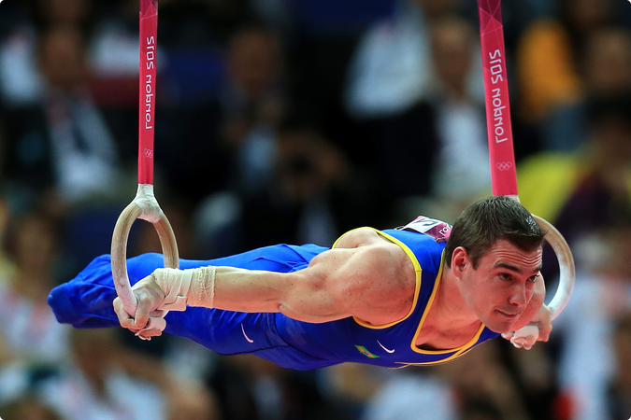
Código de Pontuação
Direitos e Deveres de Treinadores;
Direitos e Deveres de Ginastas;
Direitos e Deveres de Árbitros;
Direitos e Deveres de demais envolvidos.
Notes:
Essas informações detalhadas vcs encontram no CP oficial no site da FIG.
Nos próximos dois slides, são alguns exemplos.

Slide 8
Direitos e Deveres de Ginastas
Pontuação publicada imediatamente após a apresentação ou de acordo com as normas específicas de cada evento;
Repetir o exercício caso tenha sido interrompido por razões externas, com a permissão do júri superior;
Utilizar magnésio nas barras e realizar pequenas marcas nos aparelhos;
Receber “ajuda” nas paralelas assimétricas, barra fixa;
Tempo de recuperação (até 30s) após queda das paralelas assimétricas e todos os aparelhos do masculino e 10s para a trave de equilíbrio.

Slide 9
Direitos e Deveres de Ginastas
Conhecer o Código de Pontuação e apresentar condutas condizentes;
Abster-se de alterar a altura dos aparelhos ou adicionar, rearranjar ou remover molas do trampolim;
Abster-se de atrasar a competição, obstruir a visão dos árbitros e interferir nos direitos de quaisquer participantes;
Abster-se de conversar com ginastas ou de oferecer qualquer assistência durante a apresentação;
Demonstrar atitude leal e de esportista durante todo o evento;
Participar com conduta de esportista na cerimônia de premiação.

Slide 10
Tipo de competições Formação Equipe Critério Classificação

Slide 11
Tipos de Competições Oficiais
CI – Classificatória para CII, CIII e CIV (5-4-3)
CII – Individual Geral
24 melhores ginastas (máximo 2 por nação)
CIII – Final por aparelho
8 ginastas (máximo 2 por nação)
CIV – Final por equipe (3 ginastas)
8 melhores equipes
Notes:
Essas são as competições da GA em JO, mas podem variar para outros torneios de acordo com as regras particulares.
Por exemplo, em 2017 o CM no Canadá não houve disputa por equipe.
Na CI, a equipe é composta por 5 ginastas, 4 competem, contam as 3 melhores notas.
Na CIV, 3 competem e não se descarta nenhuma nota.

Slide 12
Seqüência de Apresentação
FEMININO
SALTO
PARALELA
TRAVE
SOLO
Notes:
Tanto na GAF como GAM, segue-se a ordem dos aparelhos para a apresentação de equipes ou individualmente.

Slide 13
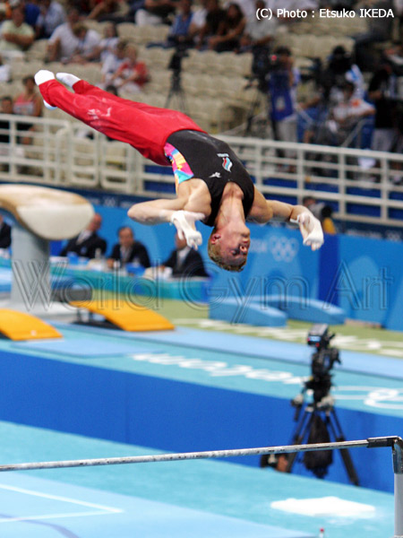
Seqüência de Apresentação
MASCULINO
SOLO
CAVALO COM ARÇÕES
ARGOLAS
SALTO
PARALELA
BARRA

Slide 14
Banca de Arbitragem para os diferentes tipos de competição
CM e JO 9 árbitros | Meeting Internacional Mínimo 6 árbitros
2 árbitros do Painel D 5 árbitros do Painel E 2 árbitros do Painel R | 2 árbitros do Painel D 4 árbitros do Painel E
D = Dificuldade E = Execução R = Referência

Slide 15
Painel D: dois árbitros avaliam o exercício completo e fazem anotações independentes (símbolos) e imparciais e, em conjunto, atribuem a nota D.
Painel E: 5 árbitros observam os exercícios, avaliam as falhas técnicas e de postura e deduzem individualmente, sem consultar os demais árbitros (3/5 = nota E).
Painel R: sistema de correção automática para poupar tempo quando há problemas com a nota E. Dois árbitros avaliam a execução e suas notas podem desconsiderar aquelas do Painel E. Esse sistema foi criado para aumentar a justiça esportiva nas competições.

Slide 16
Juízes D, E, R
Dois juízes de linha para o solo
Um juiz de linha para o salto sobre a mesa
Um cronometrista para o solo e demais aparelhos
Dois cronometristas para a trave de equilíbrio
Secretárias: verificam a ordem de ginastas e equipes; controlam luzes verde e vermelha; computam o resultado final; controlam início da série após luz verde
Juízes de linha do solo e salto verificam as saídas dos ginastas além das linhas limítrofes e de desvio lateral
Cronometristas marcam duração dos exercícios, duração do tempo de queda, tempo entre a autorização e início de execução do exercício, tempo de aquecimento e sinalizam com apito o tempo

Slide 17
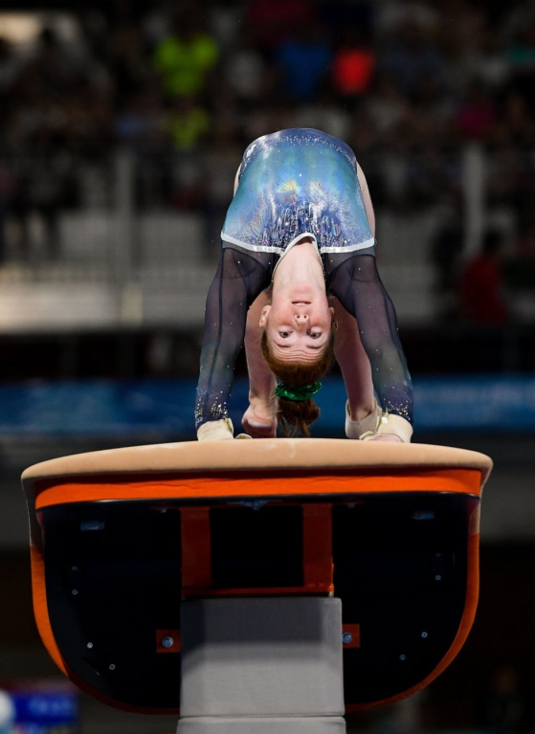
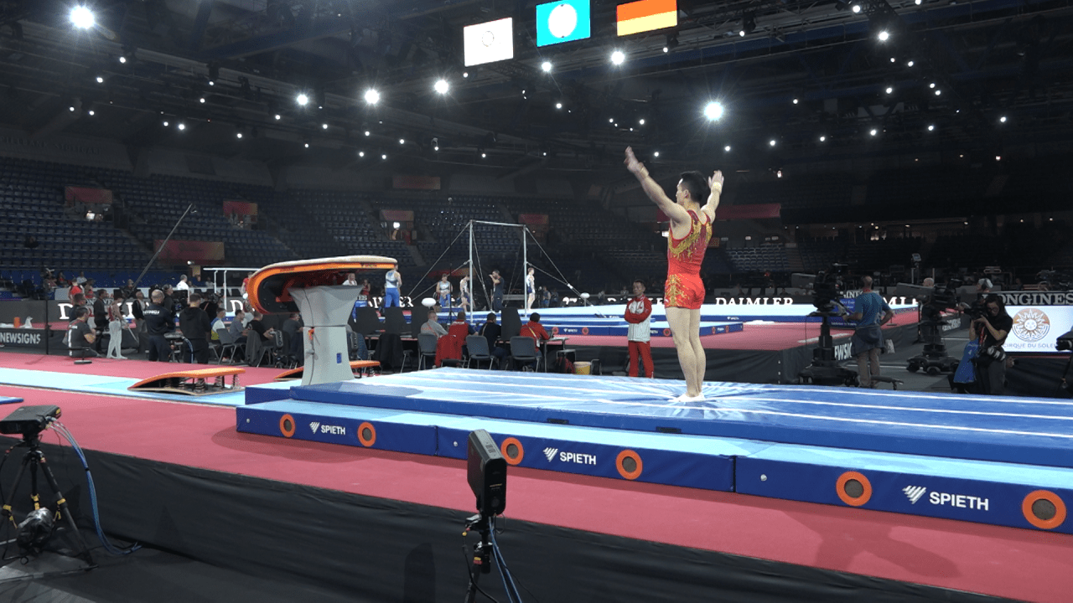
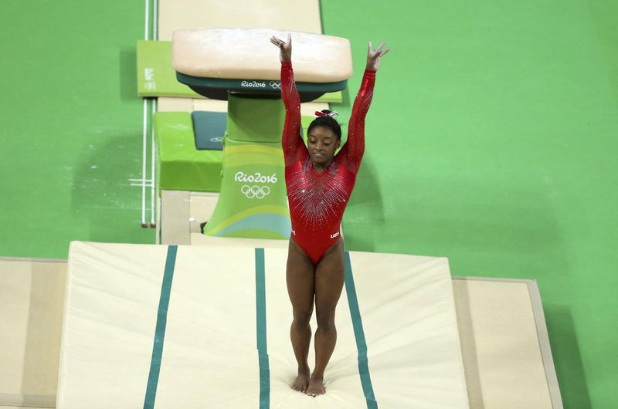
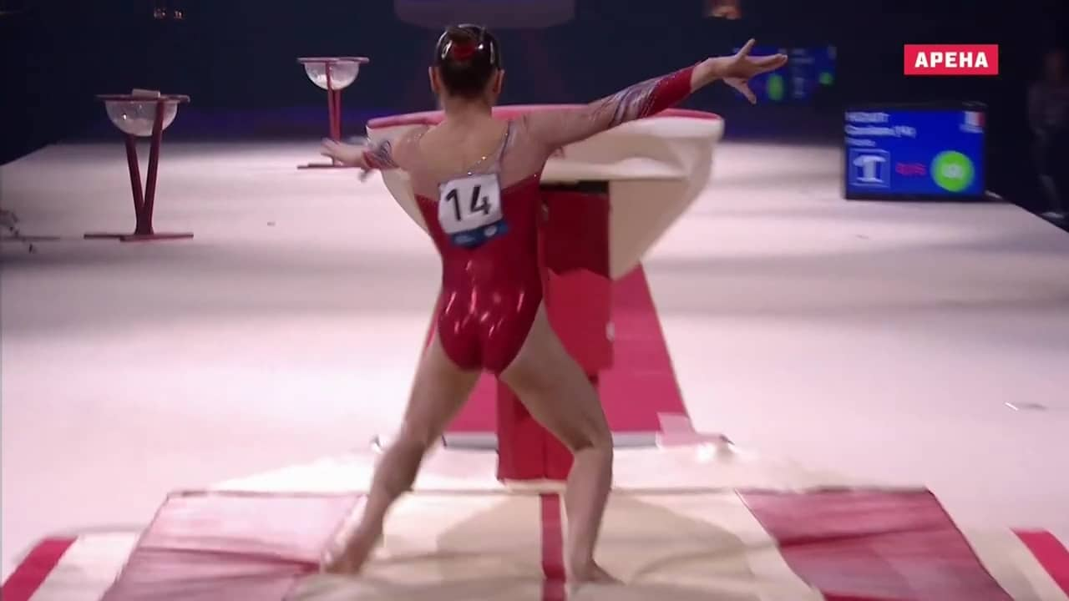
Notes:
Por exemplo, no salto sobre a mesa, há linhas demarcatórias para observar o desvio na chegada/aterrissagem.

Slide 18
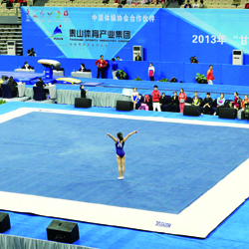
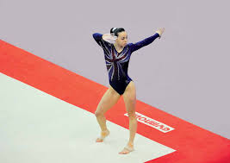
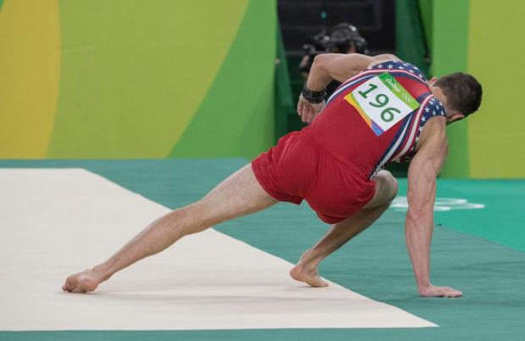
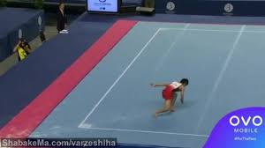
Notes:
Por exemplo, no solo, cada saída da linha demarcatória de 12x12, será efetuada a penalização.
Essa penalização é distinta para quem aterrissa dentro dos 12x12 e desloca para forma desse limite e para quem aterrissa direto fora dos limites de 12x12 (penalização maior).

Slide 19
Painel de Árbitros
Painel D (R)
Conteúdo
Dificuldades e Valores
Valor das ligações
Exigências
Símbolos
Painel E (10 pontos)
Falhas técnicas
Falhas de postura
Falhas artísticas
Composição
“Assistentes”
“Secretárias”

Slide 20
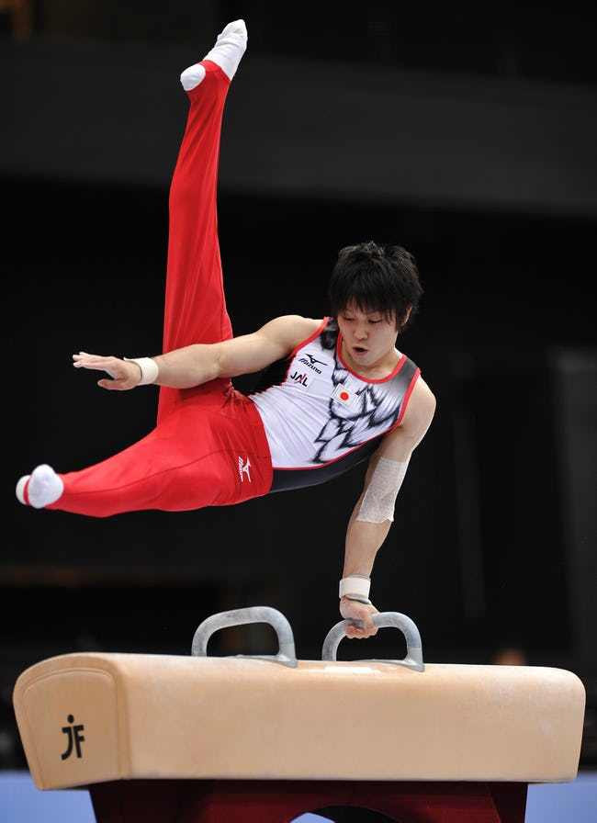
Disposição dos Árbitros
E2
E3
E4
R2
E1
Cavalo
R1
E5
D2
D1
SEC
Notes:
A disposição dos árbitros diferencia entre os aparelhos e competições.
Existe aquela oficial no CP, mas nem todos os contextos conseguem montar um pódio para todos os aparelhos, p.ex.
Ainda que haja essa disposição oficial no CP, ela não é perfeita e abre espaço para erros (ângulo de visão e posicionamento dos árbitros é distinta, etc.)
Atualmente, há o recurso do vídeo, que pode ser utilizado pelos árbitros e requerido pelos treinadores nos recursos).

Slide 21
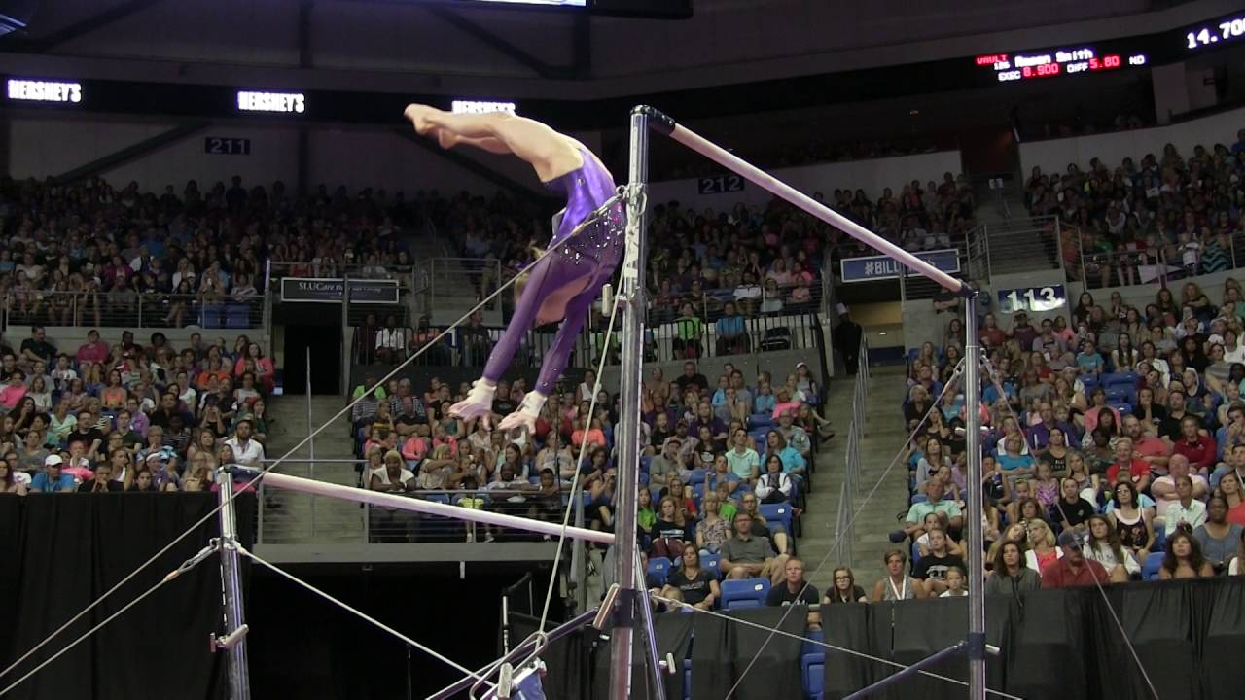
Disposição dos Árbitros
E2
R2
E3
E1
Paralelas
E4
R1
D2
D1
SEC
E5

Slide 22
Regras e Critérios de Avaliação

Slide 23
Cada elemento tem um valor
 | 0.1 | 0.2 | 0.3 | 0.4 | 0.5 | 0.6 | 0.7 | 0.8 | 0.9
FEM | A | B | C | D | E | F | G | H | I
MASC | A | B | C | D | E | F | G | -
Valor de Dificuldade = soma dos 8F/10M elementos de maior valor
Notes:
Há uma regra para essa contagem, mas em resumo, são 8 elementos na GAF e 10 na GAM.
Cada elemento tem um valor e símbolo, utilizados nas anotações dos árbitros (obrigatório).
A suposta lógica do CP é que esses elementos sejam avaliados segundo sua dificuldade.
P.ex., duplo mortal vale mais do que mortal simples.

Slide 24
Valores
tripla pirueta no solo feminino E
triplo mortal para trás grupado masculino H
Tkatchev barra fixa D
Notes:
Exemplo de valores dos elementos, estão no CP

Slide 25
Exigências, Grupos de Elementos, Ligações
Solo tem três Grupos de Elementos
Salto Grupos de Saltos
Demais aparelhos quatro Grupos de Elementos
Exigências
Combinações sem pausas
Notes:
Cada aparelho na GAF e na GAM tem suas exigências de composição das séries, tem grupos de elementos e regras para combinações de elementos.
P.ex. para contabilizar uma ligação no solo, os elementos devem ser realizados sem pausa e sem passos adicionais; na trave idem.

Slide 26
Nota D (dificuldade)
10 elementos para GAM e 8 para GAF
Máximo 5 elementos do mesmo Grupo
Caso necessite escolher 9 elementos os quais têm o mesmo valor, mas pertencem a Grupos diferentes, atuar em benefício do ginasta (contabilizar não mais que 5 do mesmo grupo
Example 1:
I III I II III III III III I II IV
A B B B B B B C C C D
B B B B B B C C C D
Example 2:
III III I II II II III III III III I IV
B B B B B B B D D D D D
B B B B B D D D D D
Notes:
Elementos repetidos não são contabilizados para a nota de dificuldade.
Os ginastas podem repetir, p.ex., para gerar mais efeito de giro/força, mas não serão contabilizados.

Slide 27
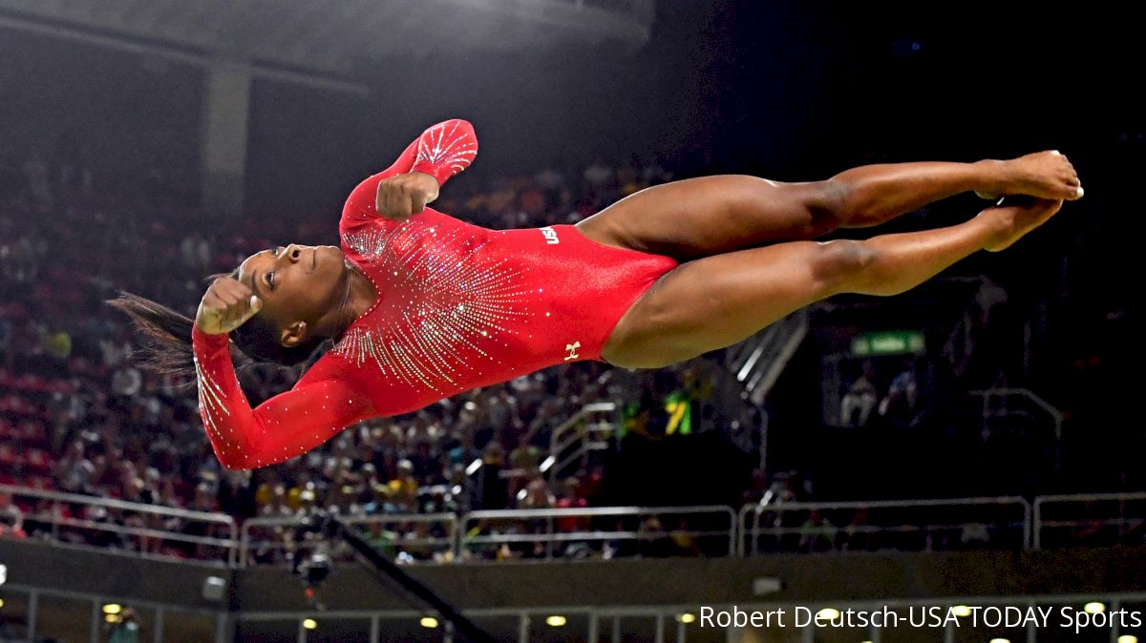
Nota E (Execução)
Braços e pernas flexionados (cada vez, 0.10 – 0.50)
Passos extras (cada vez, 0.10 – 0.30)
Queda (cada vez, 1.0)
Balanços extras (cada vez, 0.10)
Falha na manutenção da postura alongada (cada vez, 0.10 – 0.30)
Desvio de direção (cada vez, 0.10)
Postura grupada/carpada insuficiente (cada vez, 0.10 – 0.30)
- 0.10 !!!
Notes:
Existe uma tabela de penalização geral e para cada aparelho no CP.
A maior delas é a queda, seja sobre o solo ou aparelho.
A menor é de 0.10.

Slide 28
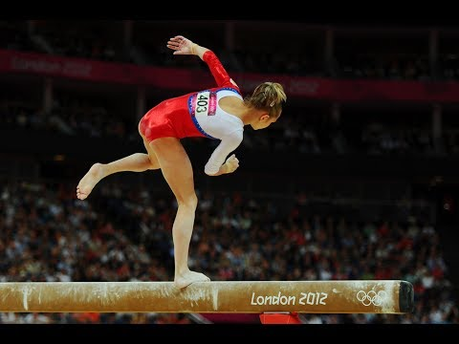
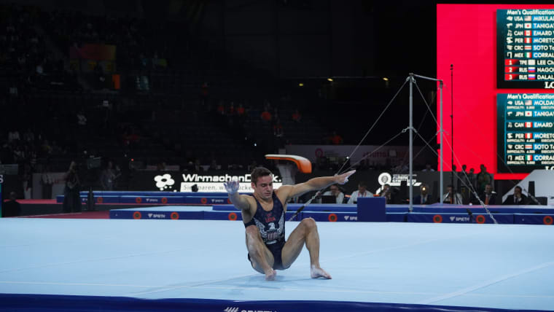
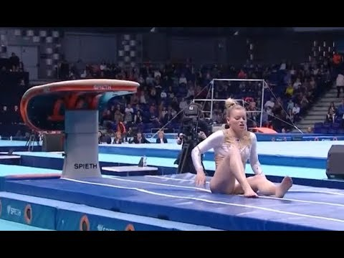
Erros de execução
Pequeno 0.1 p.
Médio 0.3 p.
Grande 0.5 p.
Queda 1.0 p.

Slide 29
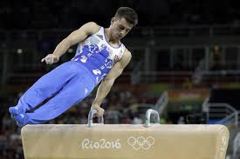
Cavalo
Balanços em apoio, sem pausas e sem uso de força
Extensão completa nos volteios e flairs
Apoio cruzado ou lateral
Tesouras e balanços com elevação do quadril
1. Grupos de Elementos:
I. Balanços de pernas simples e tesouras
II. Volteios e flairs, com ou sem giros e parada de mãos, Kehrswings, Russian wendeswings, flops e elementos combinados
III. Elementos tipo transporte, incluindo Krolls, Tong Fei, Wu Guonian, Roth e Transporte com giro
IV. Saídas
Notes:
Exemplo de composição de uma série no cavalo.
Não pode haver pausa entre os elementos.
Sempre há o apoio somente das mãos nas alças e no corpo do cavalo.

Slide 30
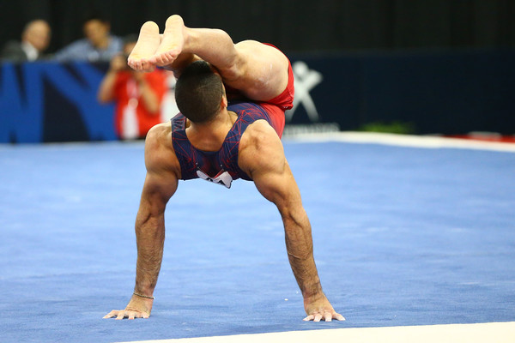
Solo Masculino
Até 70 segundos
Utilizar todo o espaço
Exibir controle total ao final de cada elemento
Acrobacias finalizam em aterrissagens sobre os pés
Grupos de Elementos:
I. Elementos não-acrobáticos.
II. Elementos acrobáticos para frente
III. Elementos acrobáticos para trás e Arabian.

Slide 31
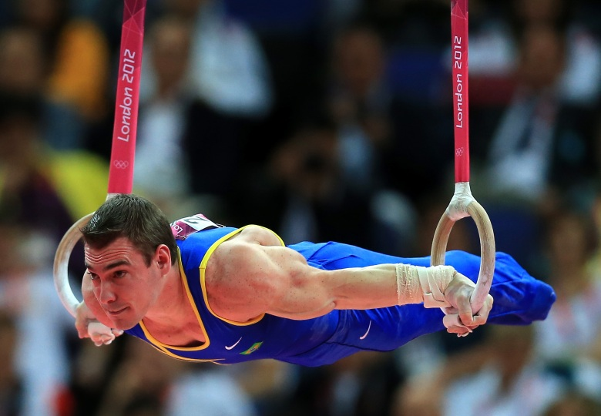
Argolas
Distribuição igualitária entre Balanços, força, posição estática (2s)
Não é permitido balançar ou cruzar os cabos
Grupos de elementos:
I. Kip e balanços & balanços da ou para parada de mãos (2 s)
II. Elementos de força e posições estacionárias (2 s)
III. Balanços para elementos de força estático (2 s)
IV. Saídas

Slide 32
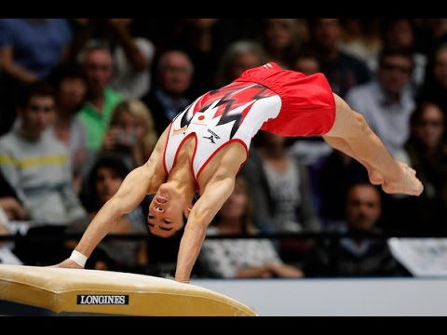
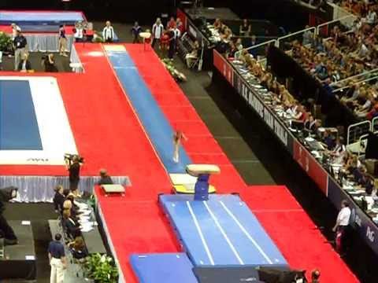
Salto
1.35 m do solo
25 m corrida
1ª fase: duas mãos
2ª fase: chegada dois pés
Grupos:
Group I Reversão
Group II 1/4 ou 1/2 giro no 1° voo
Group III Rodante
Group IV Rodante com ½ giro no 1° voo
Group V Scherbo no 1° voo
0.95 m
1.5 m
Notes:
A prova de salto sobre a mesa é diferente na Nota de Partida D.
Cada salto pertence a um grupo e tem seu valor descrito no CP.
Os ginastas devem apresentar o número do salto a executar para a banca de arbitragem.
Nas finais por aparelho, os ginastas devem executar dois saltos distintos, sendo a NF a média entre elas.

Slide 33
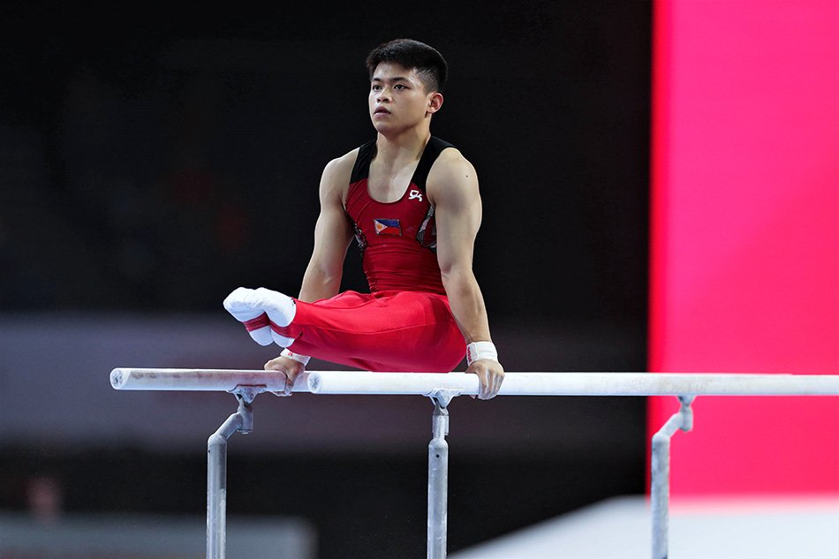
Paralelas simétricas
Balanços e voos
Transições apoios ↔ suspensões
Grupos de elementos:
I. Elementos no apoio ou por meio do apoio nas duas barras
II. Elementos que iniciam na posição braquial
III. Balanços longos na suspensão em uma ou nas duas barras e dominações (ver pa´ginas 128-133 no CP da GAM)
IV. Saídas
Ajuste de mãos: cada - 0.10

Slide 34
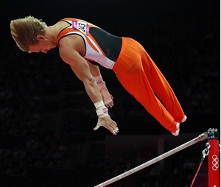
Barra fixa
2.80 m do solo
Balanços, giros e voos
Grupos de Elementos:
I. Balanços longos em suspensão com ou sem giros
II. Elementos de voo
III. Elementos próximos à barra e Adler (ver p.152-156 do CP)
IV. Saídas
Ligações: C+C e acima + 0.10; D+D e acima +0.20

Slide 35
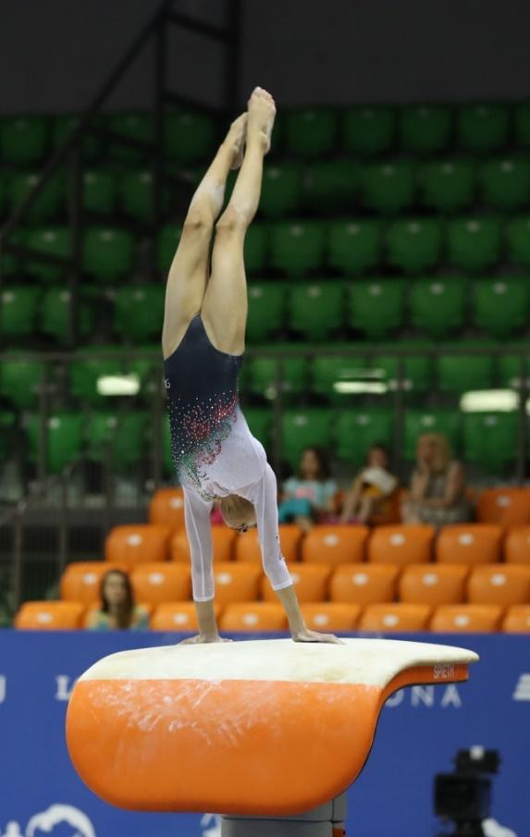
Salto
25m corrida
Apoio duas mãos (uma mão – 2.0)
Chegada dois pés
Group 1 – Reversão, Yamashita, Rodante
com ou sem giros
Group 2 – Reversões com voos segundo voo
Group 3 – Reversões com giro no primeiro voo
Group 4 – Rodantes (Yurchenko)
Group 5 – Rodantes com giro primeiro voo e giro ou mortais no segundo voo
Notes:
Os saltos sempre devem ter o apoio das duas mãos na mesa de salto.
E, chegada sempre sobre os dois pés.

Slide 36
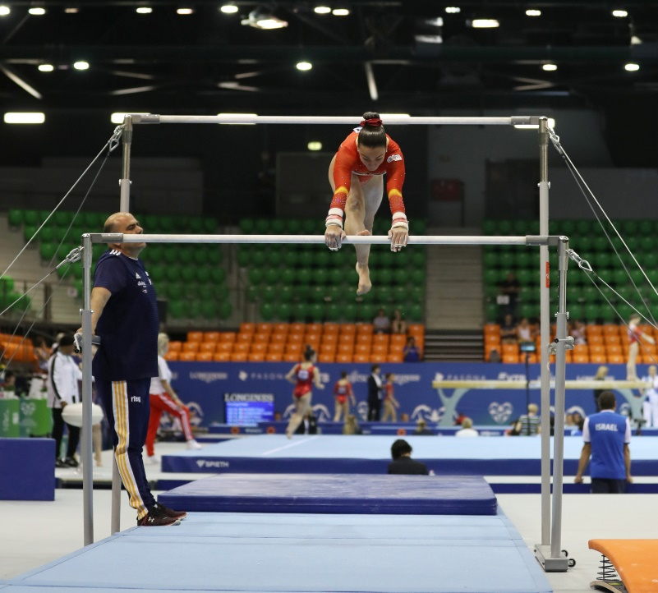
Paralelas assimétricas
Balanços e voos
Ligações D+D e acima +0.10-0.20
Exigências de Composição
1. Elementos de voo da barra alta para a baixa +0.50
2. Elementos de voo na mesma barra +0.50
3. Tomadas diferentes (não paradas, entradas e saídas) +0.50
4. Elementos sem voo com min. 360º giro, (não entradas) +0.50

Slide 37
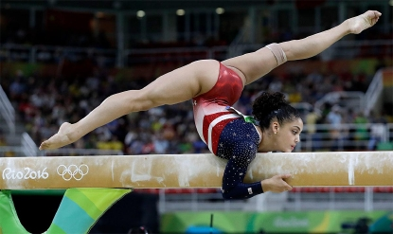
Trave de Equilíbrio
Até 90s (-0.10)
10s para retornar após cada queda
Exigências de composição:
1. Uma ligação de pelo menos dois elementos ginásticos diferentes, sendo um em espacato ou salto com afastamento de 180° (transversal ou lateral), ou afastado (straddle) +0.50
2. Giro (Gr. 3) +0.50
3. Uma sequencia acrobática com mín 2 elementos de voo, 1 sendo mortal (elementos podem ser o mesmo) +0.50
4. Elementos acrobáticos para direções diferentes (F/L/T) +0.50
Composição artística (até -1.0)
Queda -1.0
Notes:
Na trave e no solo feminino também é avaliado o componente artístico, que tem gerado muitas críticas devido à subjetividade do que seria estético, expressivo, criativo, etc.

Slide 38
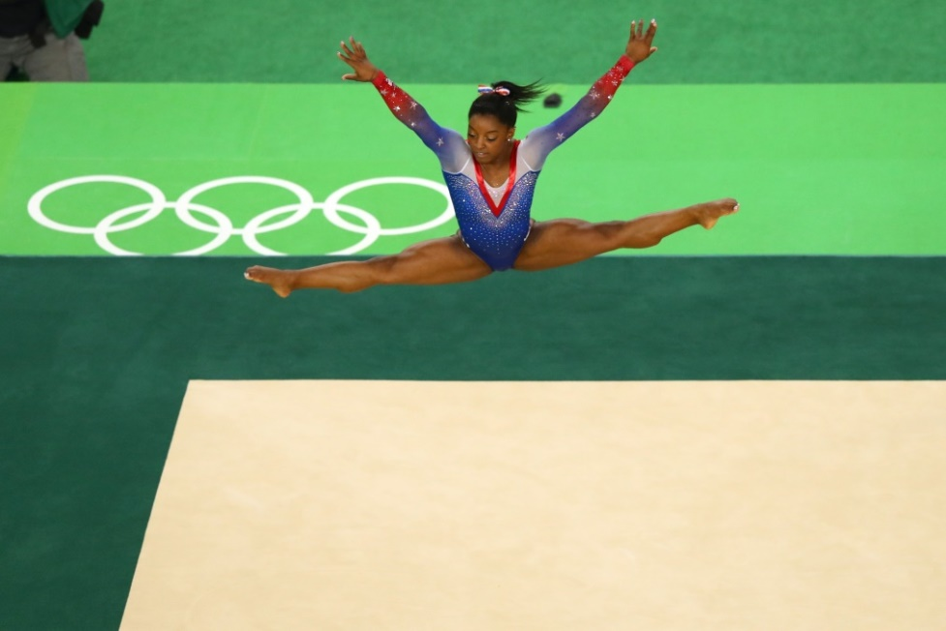
Solo
Até 90s (-0.1)
Mínimo 3 ginásticos/dança e 3 acrobáticos
Saída tablado (-0.1 a 0.3)
Exigências de composição:
Duas passagens de dança diferentes
Mortais com giro (min. 360°)
Mortais duplo
Mortais para frente e trás

Slide 39
Composição e cálculo da nota final
Nota D + Nota E = Nota Final
Nota D: (XX)
dificuldade 3C; 3D; 2E
exigências completas: + 2.0
valor ligação: + 0.60
Nota E (10 pontos):
execução: - 0.70
artístico: - 0.30
Nota Final: ???
Notes:
Vcs saberiam calcular?

Slide 40
Competições Oficiais na GA
Qual o número máximo de medalhas que uma nação poderá conquistar na GA?
equipe masculina
equipe feminina

Slide 41
Equipe Masc e Fem (XX)
Individual geral Masc e Fem (XX)
Aparelho Masc (XX)
Aparelho Fem (XX)
Total: ?
Notes:
Vcs saberiam responder?

Slide 42
Notes:
Termos que vcs encontrarão no CP e literatura em idioma inglês

